Slide 1

Качество работы моделей машинного обучения.

Slide 2
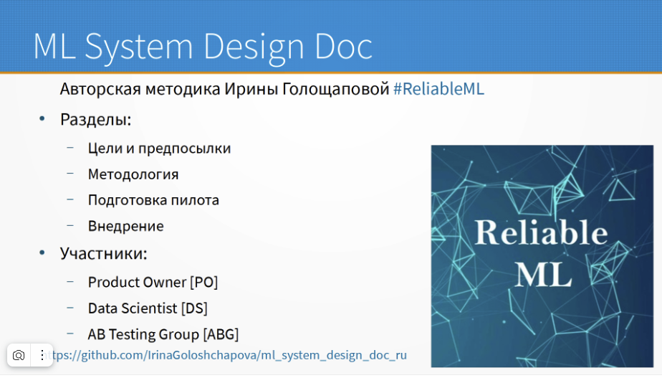
https://github.com/IrinaGoloshchapova/ml_system_design_doc_ru

Slide 3
Пайплайн Бизнес-анализа
Мониторинг
Бизнес-метрики
Прокси метрики
Время обработку звяку, безопасность
зачем
Прибыль,
ML метрики
Ограничения
как
СI ACC
Hard, Explain
увеличить хаос обучения, и порядок в валидации
ML модели
Процесс (метод) обучения
чем
Linear
на чем
Данные и их разметка
Анализ данных
Model centric,
Data Centric,
Applied statistic
Big Data Analysis

Slide 4
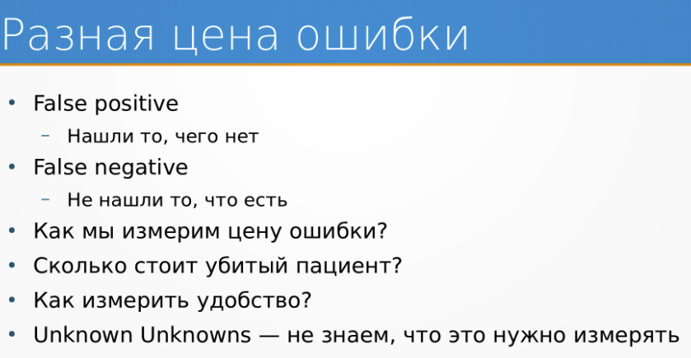
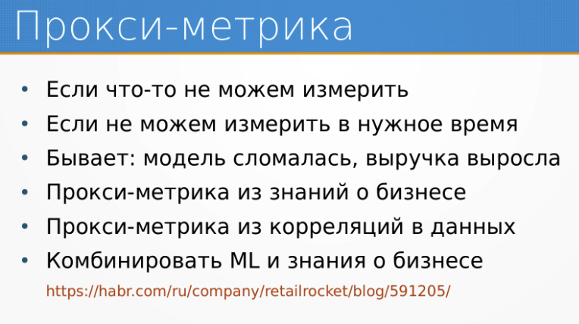
Бизнес метрики
Что реально приносит ценность
Какова цена ошибки
Как формализовать бизнес требования?
Например, попробовать выразить в деньгах
Насколько вырастет прибыль, если увеличить accuracy на 1%
https://kolodezev.ru/mlsysd23-2.html
Определив, как связана вероятность покупки товара конкретным пользователем от его действий на сайте (просмотры страниц, добавление в корзину и пр.), можно сделать выводы о целесообразности инвестиций в рекламу для данного клиента.
Такие индикаторы, которые аппроксимируют целевую переменную, но имеют гораздо большее число наблюдений, называются прокси-метрики.
https://chernobrovov.ru/articles/kak-uskorit-i-udeshevit-reklamnye-eksperimenty-predskazav-povedenie-polzovatelej-internet-magazina-s-pomoshhyu-proksi-metrik.html

Slide 5
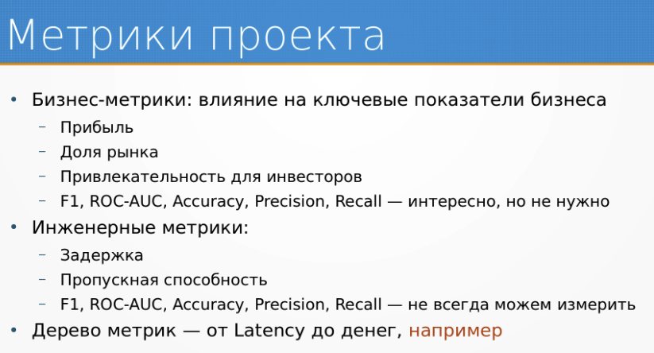
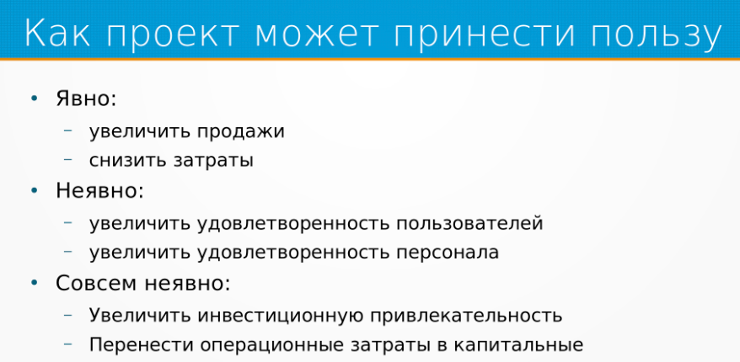
Бизнес метрики
Killer feature
Чтобы понять какие метрики нужны – нужно понять какие признаки влияют на результат
Поиск релевантных прокси-метрик является типичной задачей генерации признаков
Как соотнести с DS метриками?
https://kolodezev.ru/mlsysd23-2.html
https://chernobrovov.ru/articles/kak-uskorit-i-udeshevit-reklamnye-eksperimenty-predskazav-povedenie-polzovatelej-internet-magazina-s-pomoshhyu-proksi-metrik.html

Slide 6
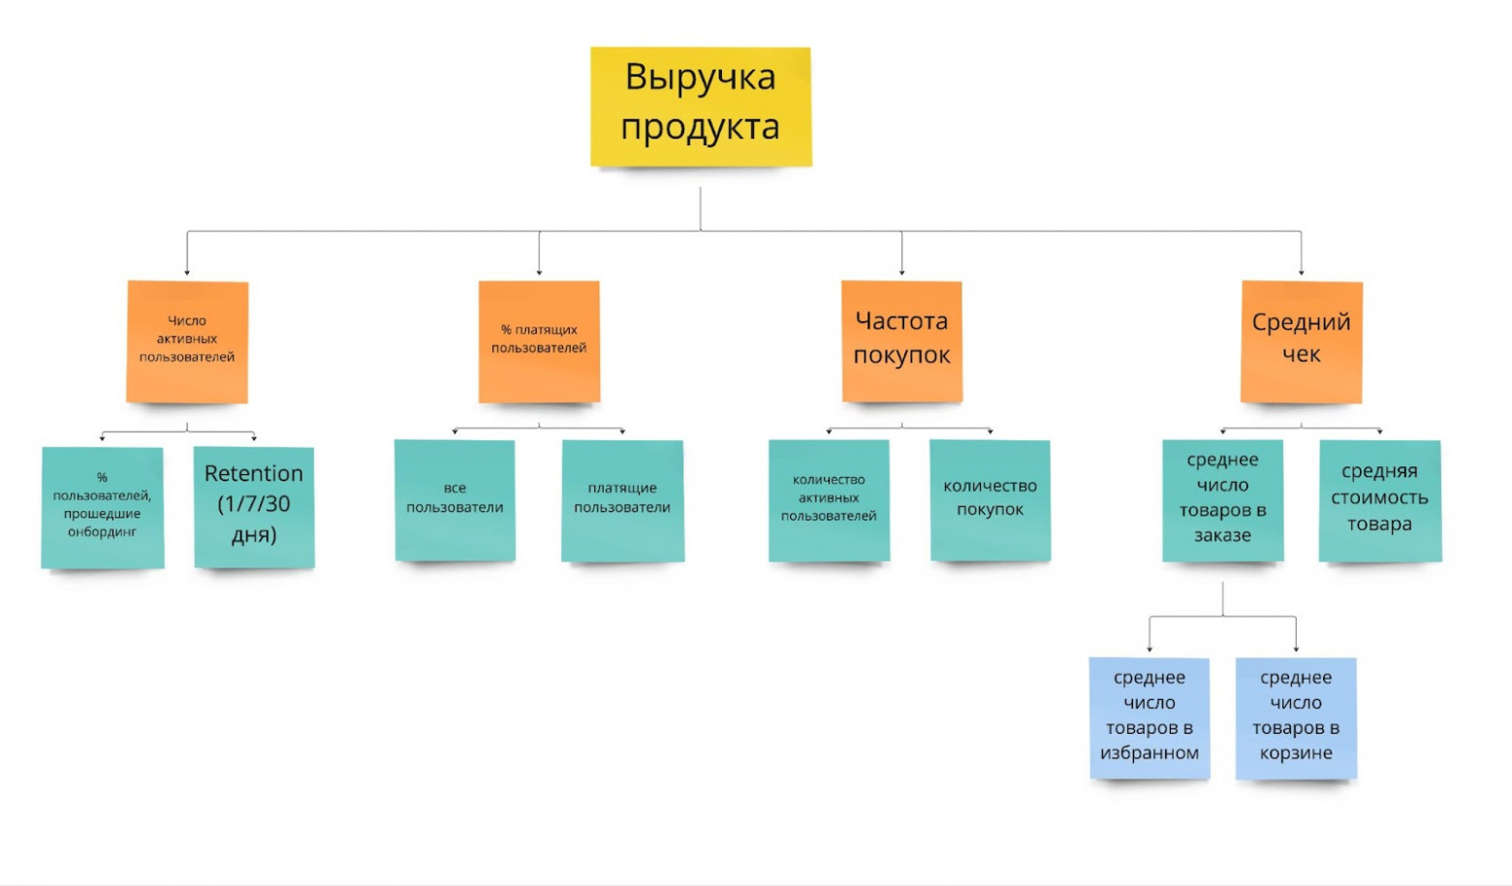
Дерево метрик
«Сложная рабочая система неизменно получается из простой рабочей системы. Сложная система, разработанная с нуля, никогда не работает. И никакие улучшения не заставят ее работать. Начинать следует с простой рабочей системы»
— закон Голла, 1986
Дерево метрик — это декомпозированная цели системы.
Цели – для кого создается реальная ценность, кто стейкхолдера
Помогает фокусироваться на ключевых метриках (Приоретезация метрик);
Обнаружить точки роста
Попробуйте прибавить к метрике +1% и посмотреть, как этот условный 1% может повлиять на вашу цель
Важно также учитывать «плечо» метрик – то их взаимное влияние!
помогает при приоритизации бэклога.
https://habr.com/ru/companies/otus/articles/694734/
Закон (принцип) Гудхарта: «Когда мера становится целью, она перестает быть хорошей мерой»^{[1]}, потому что становится объектом манипулирования как прямого (фальсификация чисел), так и косвенного (работа исключительно для улучшения этой меры)^{[2][3]}
https://en.wikipedia.org/wiki/Goodhart%27s_law

Slide 7
Построение Дерева Метрик
Выбрать цель системы
Определить ключевые метрики системы (качественно), влияющие не цель
Разложить метрики на прокси-метрики 1 уровня (факторы влияющие на ключевые метрики)
Повторить разложение пока не дойдете до оценимых в ИИ метрик (их можно посчитать для ИИ)
Лучше выбрать те метрики, которые можно быстро оценить в процессе работы системы с ИИ
Могут быть и контр метрики, точность – полнота)
Пользовательские метрики – например, время ожидания в интерфейсе (например точность – время работы)
Проанализируйте дерево: выявите его слабые места.
Если есть результаты «до МЛ», то их надо учесть!
Цена ошибок, риски сбоев модели
Определите максимальный потенциал метрики.
Сгенерируйте гипотезы, которые, по вашему мнению, вырастят метрику.
Приоретизируйте гипотезы
https://habr.com/ru/companies/otus/articles/694734/

Slide 8
Взгляд исследователя на ML
Дано: – Что у нас есть? (данные, метрики, разметка, объект исследования
Найти: – Что нужно оптимизировать? (целевая переменная, предмет исследований)
Критерий: – Как мы поймем, что нашли то, что нужно (метрики)
В индустрии все сложнее: – Критерий надо найти и согласовать
Ограничения: что нельзя (Нет ограничений — нет дизайна )
Прежде чем улучшать, найдите, с чем сравнить
Существующее на рынке решение или в статьях (Baseline)
Можно найти SOTA статью и посмотреть с чем сравнивают они.
Простое решение на правилах
Качество решений человека
Решения конкурентов
https://kolodezev.ru/download/mlsysd2ods.pdf

Slide 9
Взгляд исследователя на ML
Источники ограничений (SWEBOK v 3.0):
Цели (бизнес-задачи)
Знания предметной области (доменная область)
Заинтересованные лица проекта их
Бизнес-правила и регулирование + этика
Окружение, в котором будет работать система
Организации, создающие и эксплуатирующие систему
Виды ограничений
Квалификация заказчика + финансы
Железные ограничения
Бизнес-ограничения
Организационные ограничения
Существующие системы
https://kolodezev.ru/download/mlsysd2ods.pdf

Slide 10
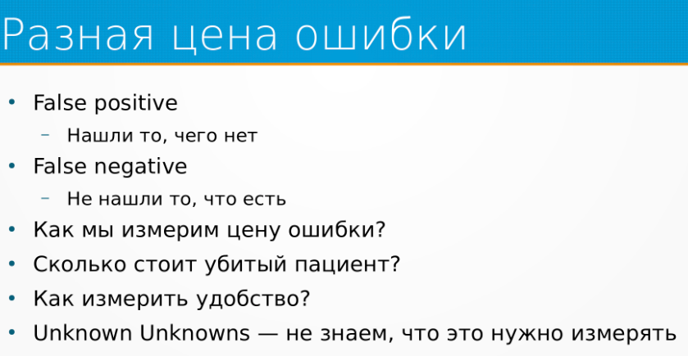
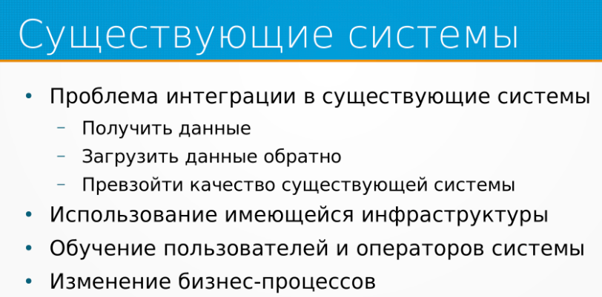
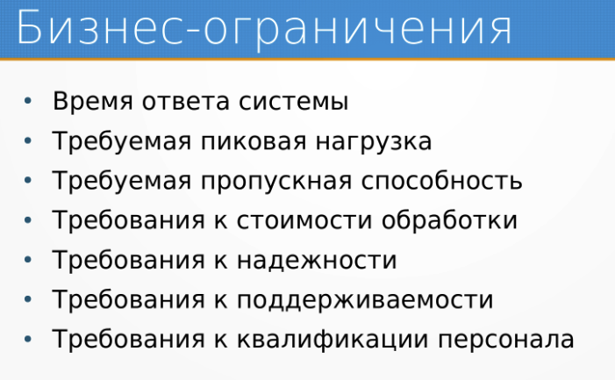
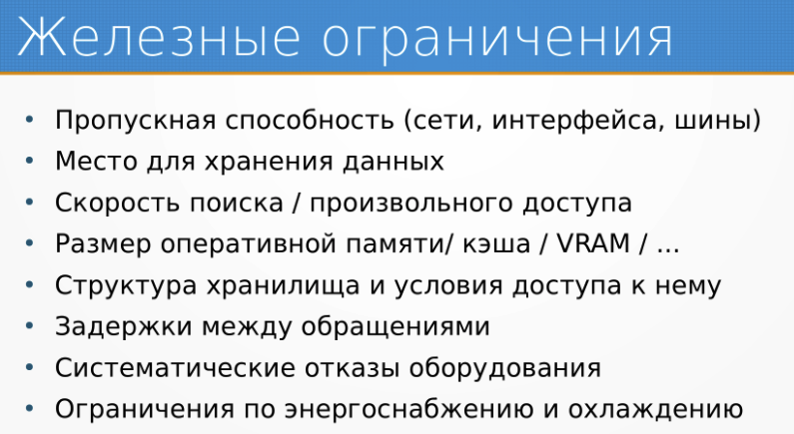
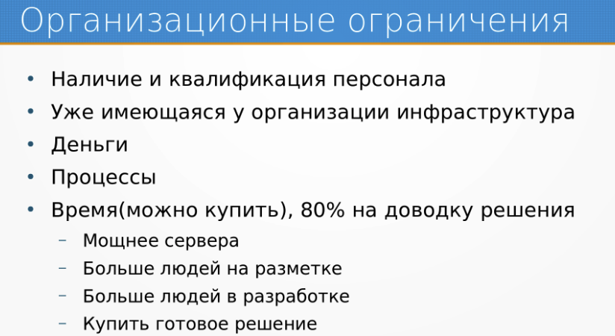
https://kolodezev.ru/mlsysd23-2.html

Slide 11
ML-метрики
Что будем измерять - метрики
Как будем измерять
Какую задачу решать – модальность, тип задач, модель, данные
С чем сравнивать Baseline
Простой Baseline
Можно взять SOTA и смотреть с чем они сравнивают
Можно заменить сравнение на критерий
напр. Real time, MAPE 2% из внешних требований/конкурентов,
не хуже специалиста
Оценка достоверности результатов (валидация, тест, мониторинг, continual learning)
Доверенность: Надежность, масштабируемость, безопасность, приватность
SLA (Service Level Agreement) — что мы можем измерить
SLI (Service Level Indicator) — какой уровень метрик нас устраивает
SLO (Service Level Objective) — какой уровень ошибок неприемлем
SLA > SLO
https://kolodezev.ru/download/mlsysd2ods.pdf

Slide 12
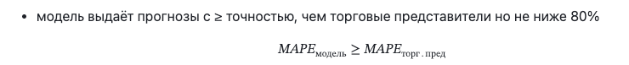
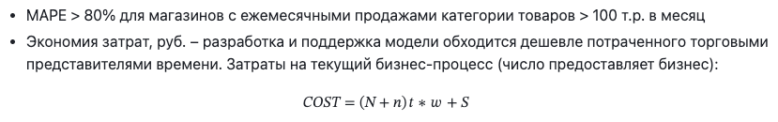
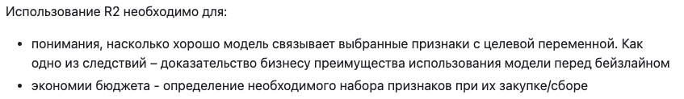
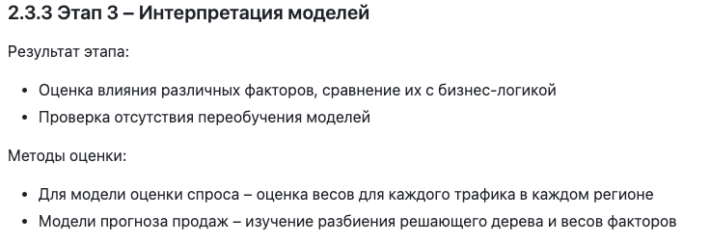
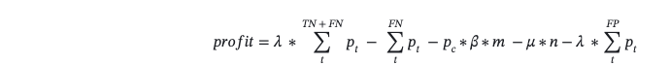
Бизнес метрики, примеры
Самоуправляемый автомобиль: Высокие требования к качеству и цена ошибки
Подсказки при вводе текста: Не такие высокие требования
Рекомендации в интернет-магазине: Даже если совсем не то, все равно найдут поиском и купят
https://github.com/dmitrii-naumenko/DDC2023/blob/main/ML%20System%20Design%20Doc.md
https://github.com/Chuguevskij/ml_system_design_doc_Revenue_in_shops

Slide 13
Источники проблем модели (снижение метрик)
Интерфейсы (API, GUI etc.)
Данные
качественные данные – это данные, которые соответствуют всем предположениям о них (напр, нет пропусков, все числа >0 или категорий – те что задали)
Предположения о данных нужно проверять
Требования к данным могут меняться, данные могут устаревать
Большие модели = Много данных (данных д.б. а 2-3 (лучше 10 ) раз больше, чем параметров модели
ML-модели и подходы к обчени
Инфраструктура
Оборудование, сеть и прочие органичения
https://www.jeremyjordan.me/testing-ml/
https://kolodezev.ru/download/mlsysd6ods.pdf
https://arxiv.org/pdf/1811.12808

Slide 14
Факторы качества ИИ модели
Данные важнее моделей:
50% эффекта ML- модели можно достичь без ML, правилами, регулярными выражениями и т.д.
Если эксперт не видит в данных закономерностей, ML тоже не увидит.
Экспертные признаки могут сэкономить 100-тни часов data scientist специалиста
Большинство проблем — на границах системы.
Основные затраты — данные Качество работы модели это на 80% качество и релевантность данных.
Если метрика не измерима и не ценна для заказчика, она не важна.
https://kolodezev.ru/download/mlsysd1ods.pdf

Slide 15
Виды моделей ИИ и без ИИ
Белые модели - полностью формальные
Серые модели – полу формальные полу ИИ
Модели черный ящик – полностью ИИ
Четкие правила
Логический вывод
Экспертные системы
Модельная прикладная статистика
Машинное обучение ( статистика на основе данных)
Глубокое обучение (МО с автоматическим выделением признаков)
Дискриментивное ГО ( регулярные признаков – один ответ)
Генеративное обучение (флуктуации входных данных – распределение ответов)

Slide 16
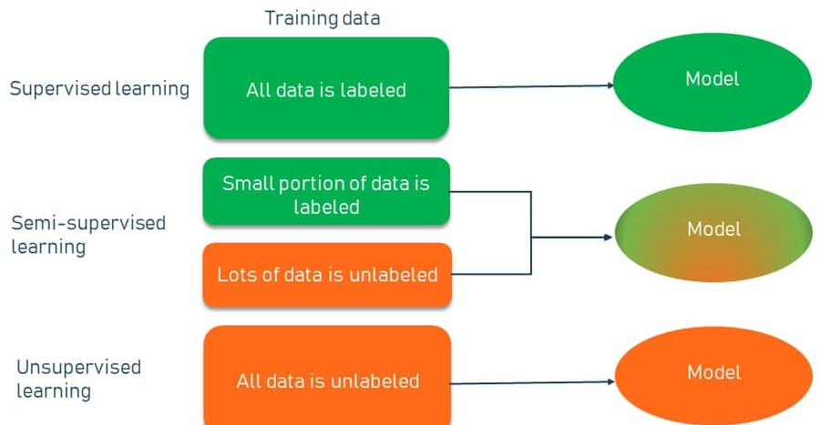
Виды обучения
Задачи часто сводятся к нескольким подходам -> к разным метрикам
Все данные размечены,
дорого, медленно, качество разметки
Потенциальные самые точные результаты
Правила вместо разметки или не вся разметка или с шумами разметка
Много стратегий использования
Ограниченное применение
Ограниченная точность
Быстро
Правила вместо части разметки
Много стратегий использования
Ограниченная точность
Ограниченное применение
https://www.altexsoft.com/blog/semi-supervised-learning/

Slide 17
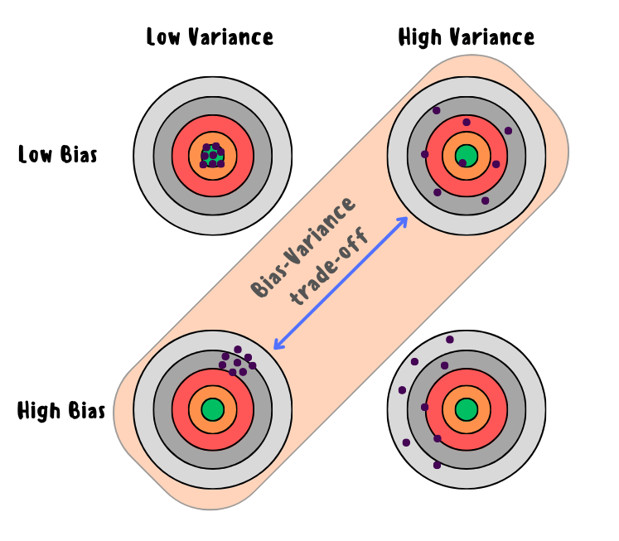
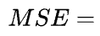
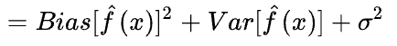
Bias-Variance Decomposition
уравнение показывает что общая ошибка работы системы модели состоит из
квадрата смещения (насколько модель ошибается в среднем),
разброса (как предсказания модели различаются при разных данных)
и неустранимой ошибки из-за шума в данных.
Обычно высокие значения смещения и разброса соответствуют недообучению и переобучению модели соответственно, поэтому в идеале нам хотелось бы устремить эти значения к нулю. К сожалению, на практике это практически невозможно, поэтому задача сводится к поиску оптимального баланса между смещением и разбросом.
Bias-variance decomposition в своём классическом представлении недостаточно детализирован для выявления всех основных стохастических факторов, объясняющих поведение ошибки в сложных моделях.
https://habr.com/ru/articles/821547/#bias-variance

Slide 18
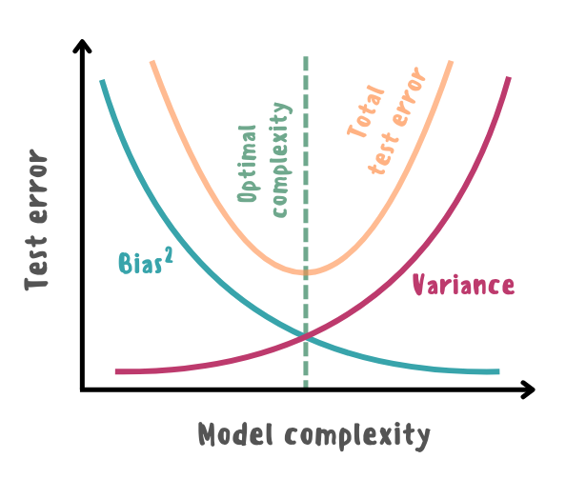
Bias-Variance trade-off
В итоге остаётся два варианта:
1) создание простой модели, чтобы она была стабильной и менее чувствительной (низкий разброс), но при этом она может не улавливать все закономерности в данных (высокое смещение);
2) создание сложной модели, чтобы она могла улавливать более тонкие закономерности (низкое смещение), однако в таком случае повышается чувствительность к шуму и отдельным точкам в данных (высокий разброс).
Такое явление, как поиск компромисса между смещением и разбросом, в литературе называется bias-variance trade-off, из которого следует, что общая ошибка на тестовой выборке имеет вид U-образной кривой.
Bias-Variance trade-off выполняется при разложении ошибки далеко не в каждом случае. Например, тестовая ошибка глубокой нейронной сети (DNN) часто демонстрирует двойное снижение: по мере увеличения сложности модели она сначала следует классической U-образной кривой, а затем демонстрирует второе снижение.

Slide 19
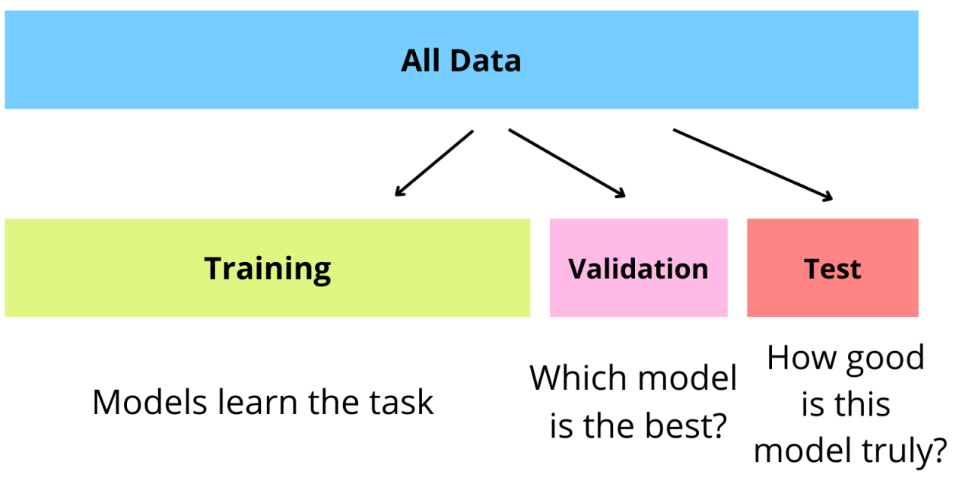
Оценка качества моделей: валидационная выборка
Обучающий набор данных — это набор данных экземпляров, используемых во время обучающего процесса и используемых для настройки параметров
Проверочный набор данных — это набор данных примеров, используемых для настройки гиперпараметров (например, архитектура классификатора).
Тестовый набор данных — это набор данных, который независим от обучающего набора данных, но который соответствует такому же распределению вероятностей, как и обучающий набор данных. Если модель, подходящая для обучающего набора данных, также хорошо подходит для тестового набора данных, то произошло минимальное переобучение (смотри изображение ниже).
https://ru.wikipedia.org/wiki/Обучающий,_проверочный_и_тестовый_наборы_данных
https://www.mathworks.com/discovery/overfitting.html
https://galaxyinferno.com/what-is-validation-data-used-for-machine-learning-basics/

Slide 20
Основная проблема МЛ моделей - переобучение
Обобщающая способность — это способность модели ИИ выдавать правильные результаты не только для примеров, участвовавших в процессе обучения, но и для любых новых, которые не участвовали в нем.
Переобучение — это явление, когда обучаемая модель хорошо распознает примеры из обучающего множества, но при этом не распознает или плохо распознает любые другие примеры, не участвовавшие в процессе обучения
https://arxiv.org/pdf/1905.12787
https://wiki.loginom.ru/articles/generalization-ability.html
https://www.mathworks.com/discovery/overfitting.html

Slide 21
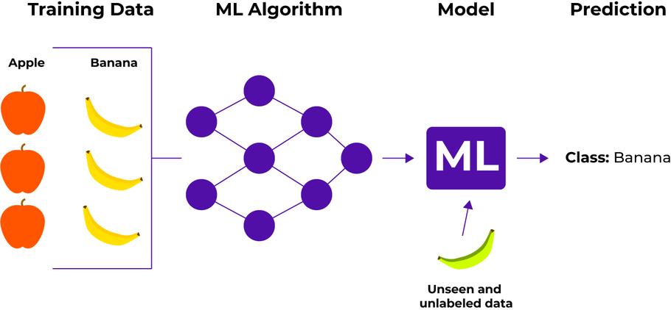
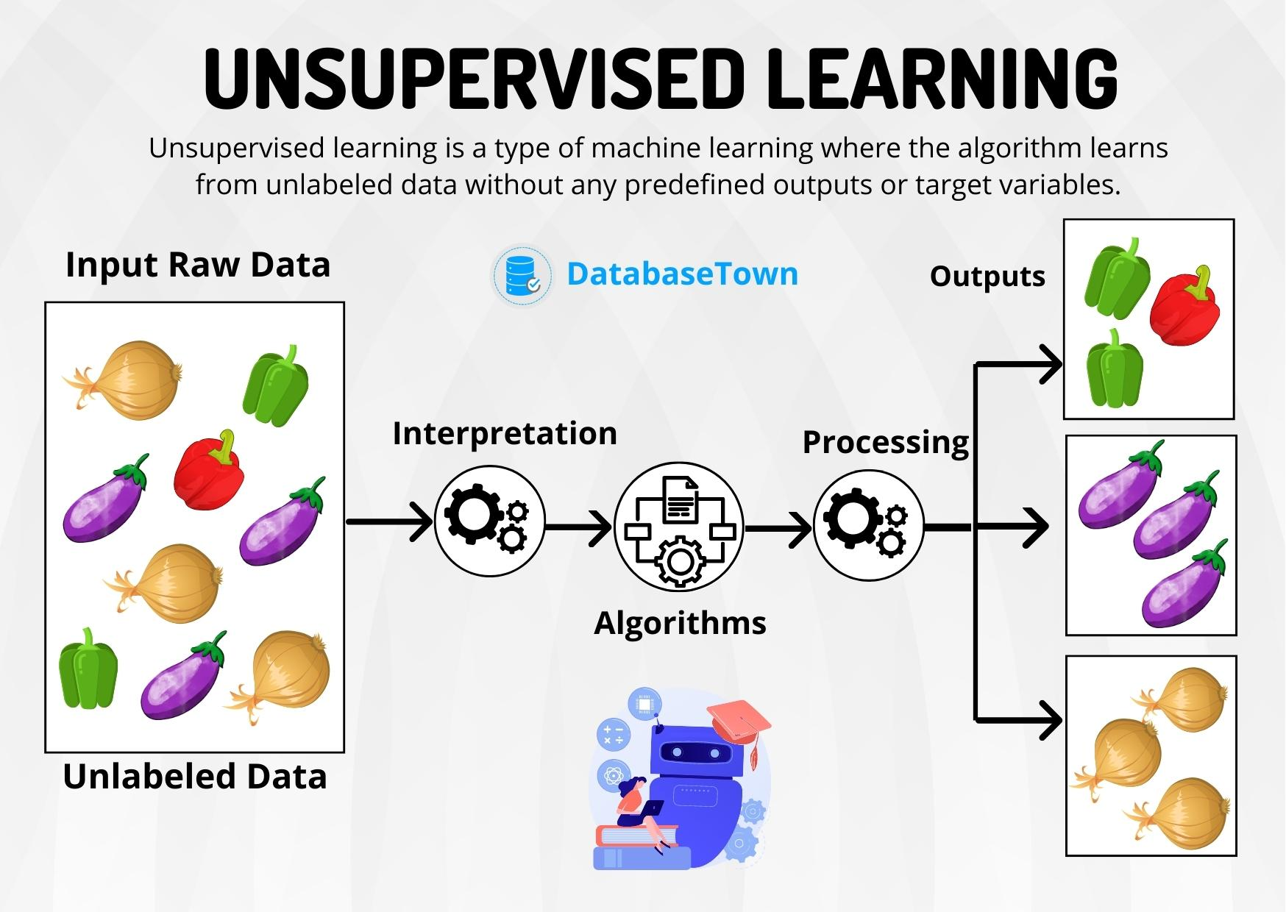
Машинное обучение: обучающая выборка
Обучающая выборка (sample, dataset) — конечный набор прецедентов (объектов, случаев, событий, испытуемых, образцов, и т.п.), некоторым способом выбранных из множества всех возможных прецедентов, называемого генеральной совокупностью.
http://www.machinelearning.ru/wiki/index.php?title=Выборка
https://neurospace.io/en/blog/2020/08/what-is-supervised-learning/
https://databasetown.com/supervised-learning-algorithms/

Slide 22
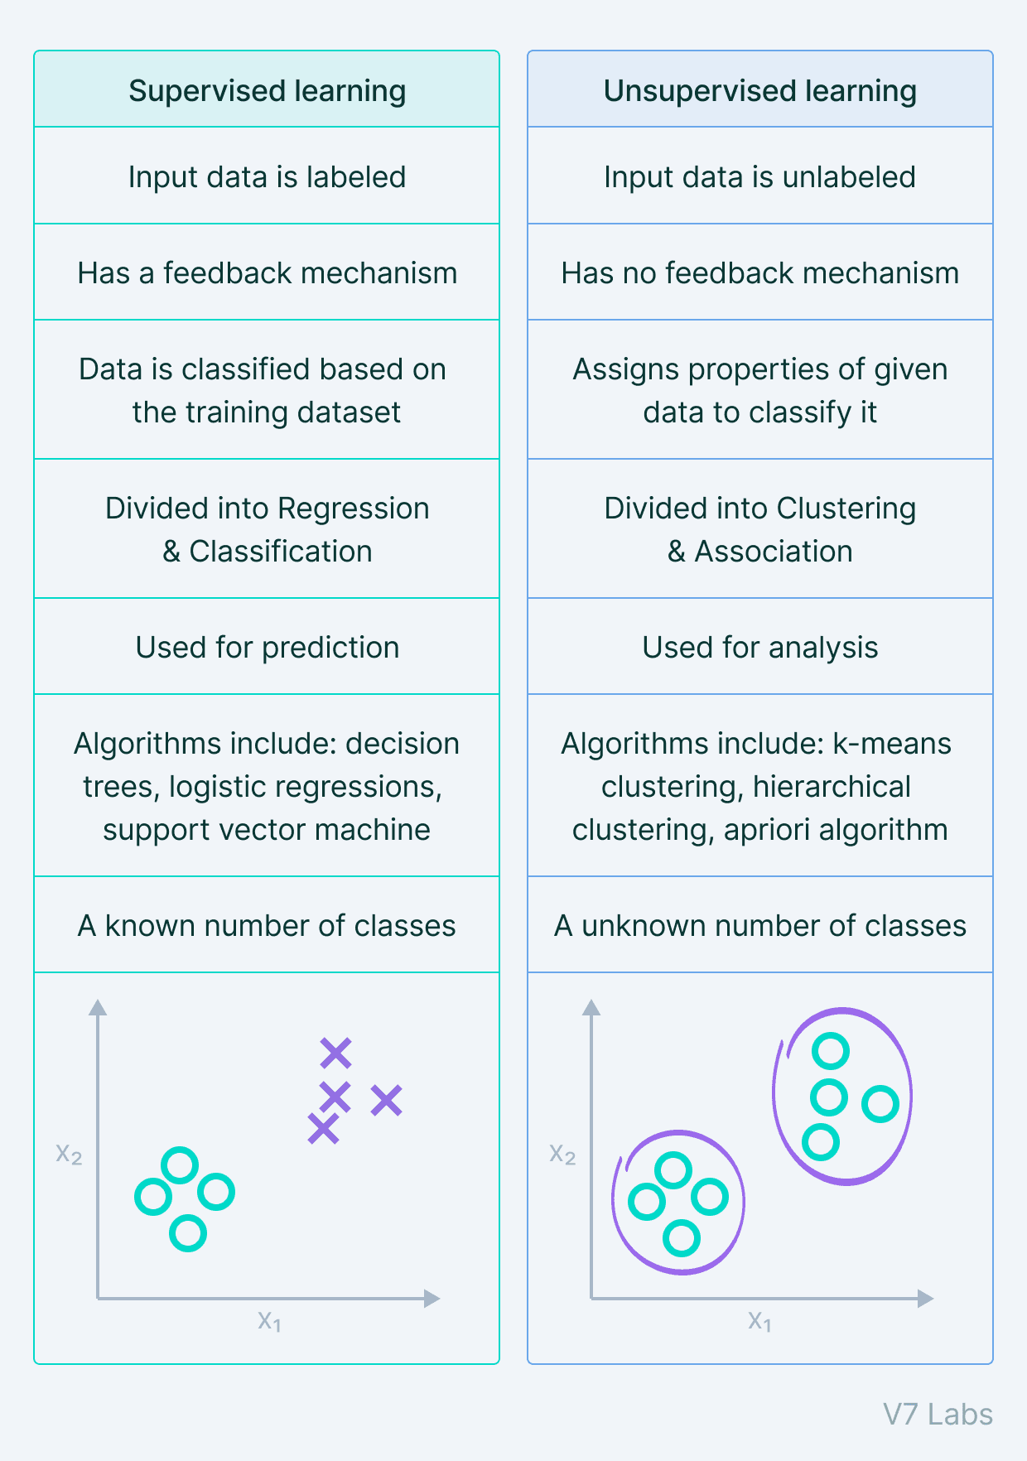
Обучение без учителя
Objective: The primary goal of unsupervised learning is to find hidden patterns, structures, or relationships within the data.
поиск аномалий.
поиск ассоциативных правил
представление данных (кластеры, визуализация, сжатие)
Реком. системе: по частоте запроса, поиск закономерностей в запросах
сегментация и кластеризация данных
генерация данных (не всегда)
https://www.fita.in/how-does-unsupervised-learning-function-in-data-science/
https://www.v7labs.com/blog/supervised-vs-unsupervised-learning

Slide 23
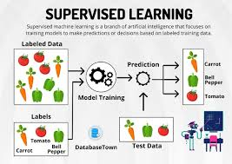
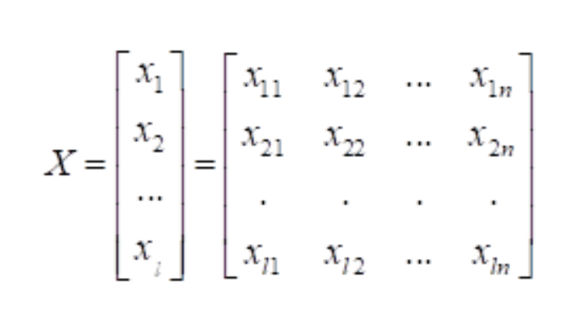
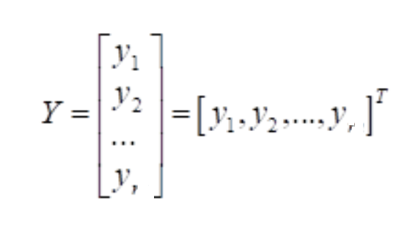
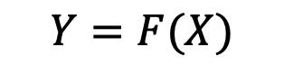
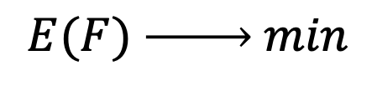
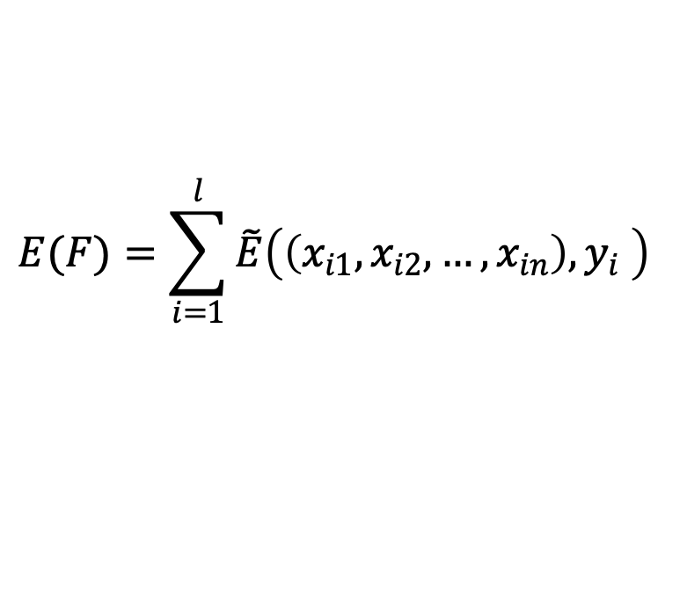
Машинное обучение: обучение с учителем
Обучение с учителем — это направление машинного обучения, объединяющее алгоритмы и методы построения моделей на основе множества примеров, содержащих пары «известный вход — известный выход».
$$Y=F(X)$$
$$E(F)=\sum_{i=1}^{l}{\tilde{E}\left(\left(x_{i1},x_{i2},…,x_{in}\right),y_{i} \right) }$$
$$E(F) \overset{→}{ } min$$
http://www.machinelearning.ru/wiki/index.php?title=Выборка
https://www.kdnuggets.com/understanding-supervised-learning-theory-and-overview

Slide 24
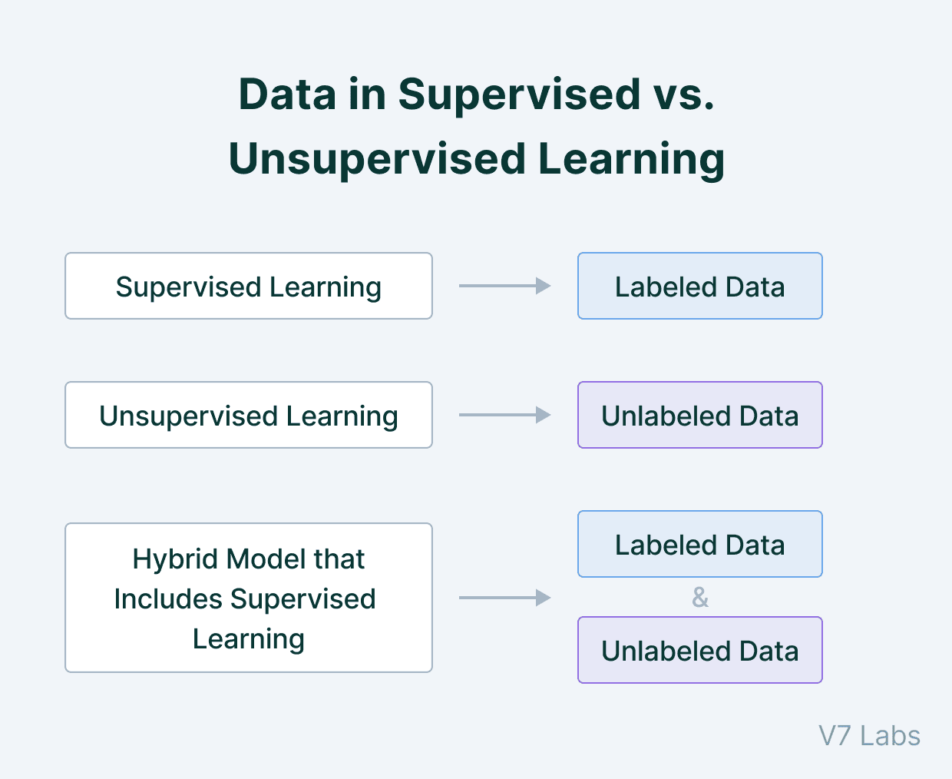
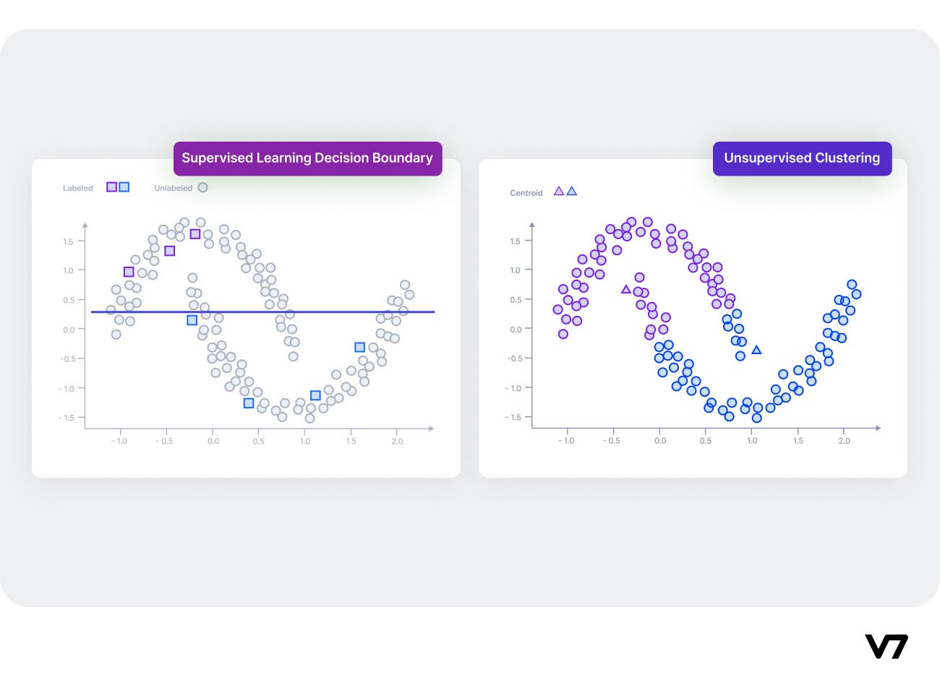
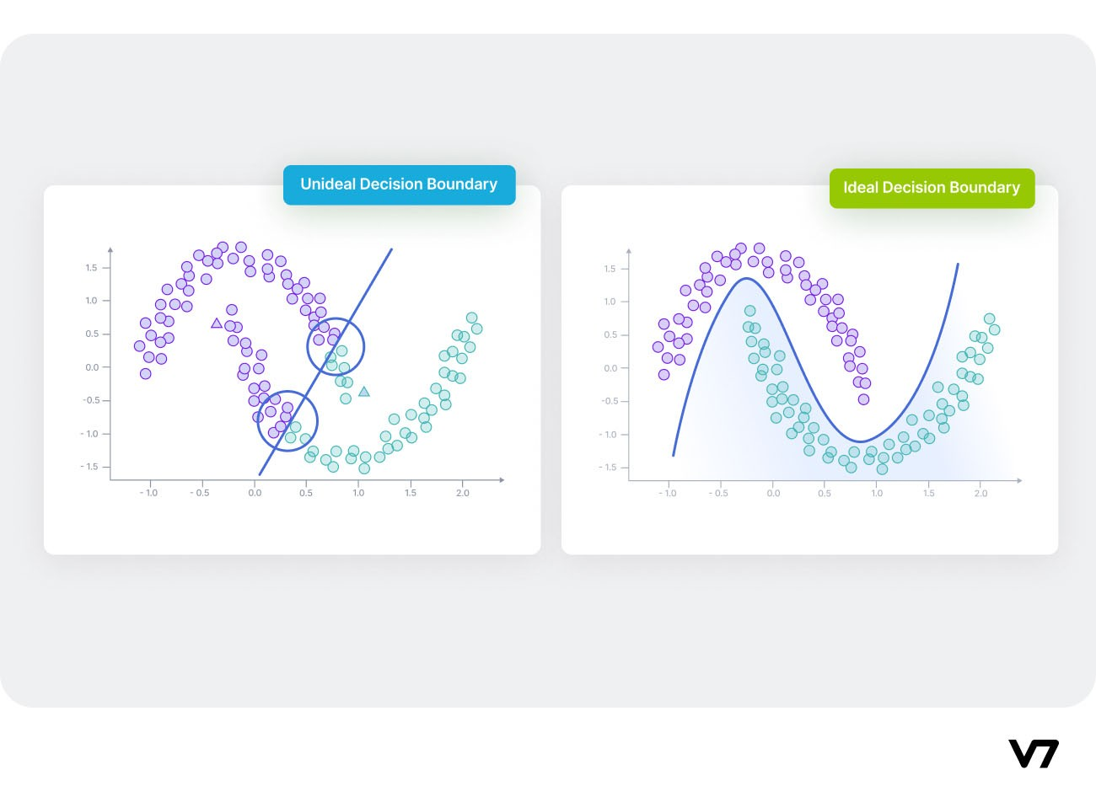
Полу-контролируемое обучение
Часть данных имеет разметку, относительно остальных есть гипотеза (например, что они похожи на размеченные данные или что размеченные данные «норма», а среди неразмеченных есть аномалии
https://www.v7labs.com/blog/semi-supervised-learning-guide

Slide 25
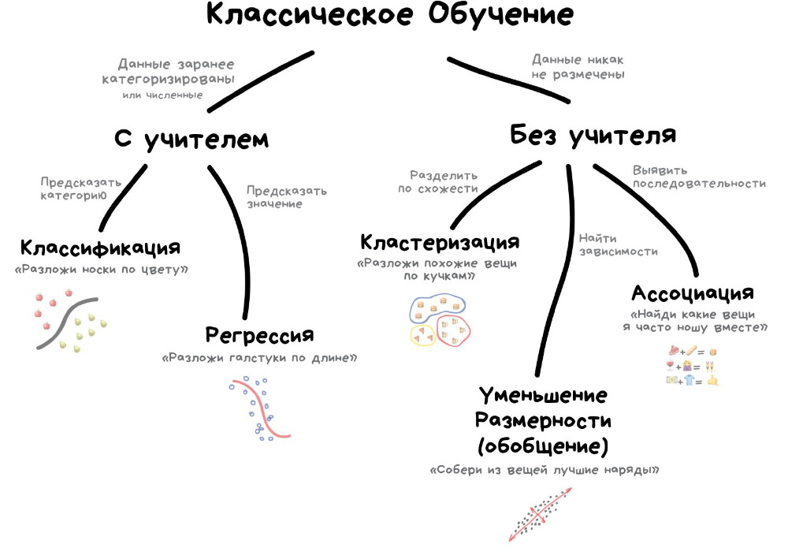
Машинное обучение: задача
Бинарная
Многоклассова
Многометочная
Один ко многим

Slide 26
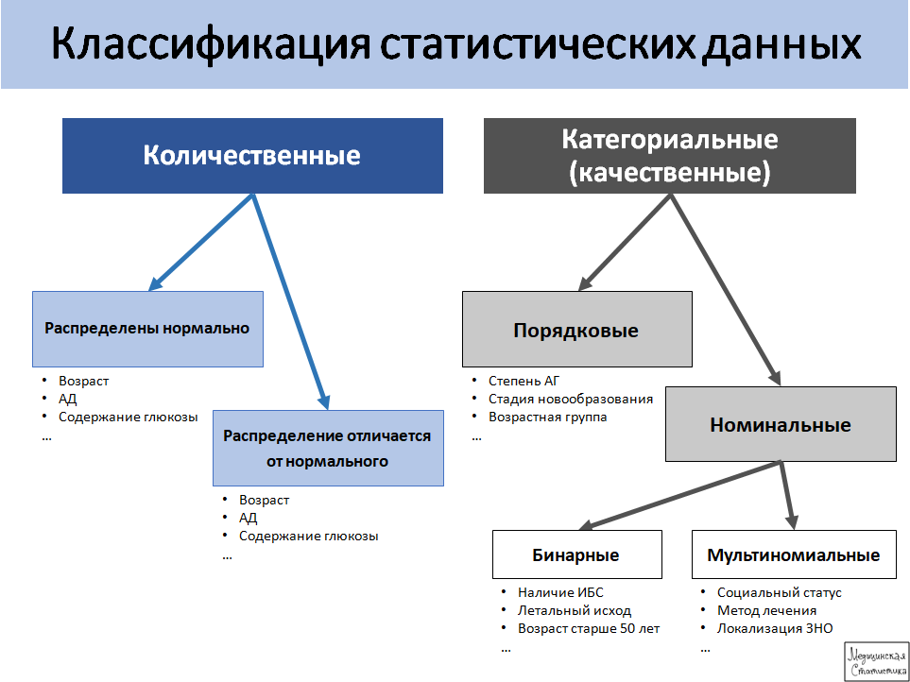
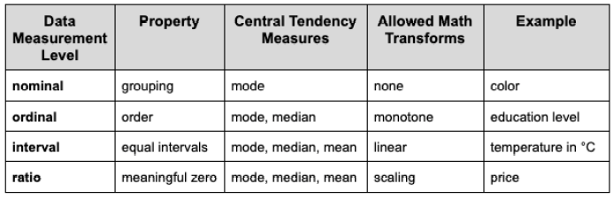
Машинное обучение: задача
https://neptune.ai/blog/feature-selection-methods
https://medstatistic.ru/statistics/statistics3.html

Slide 27
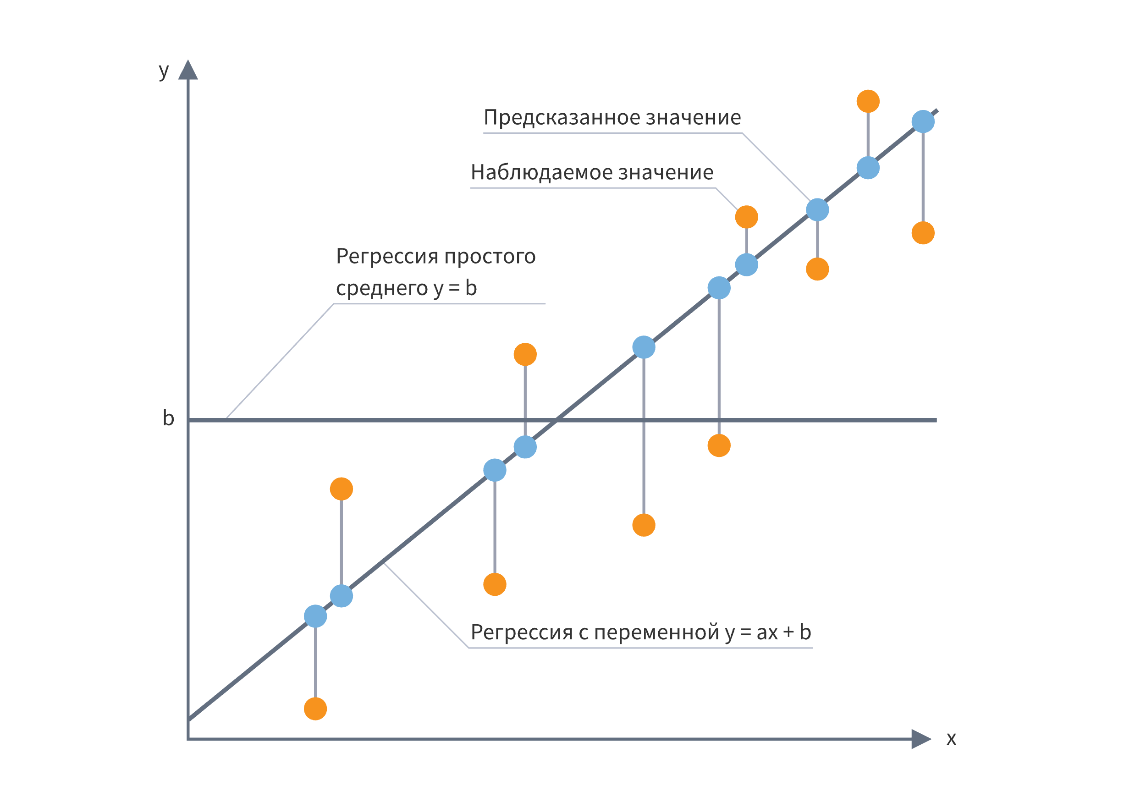
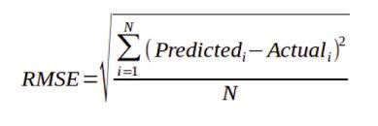
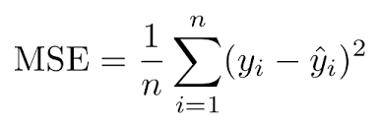
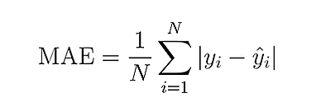
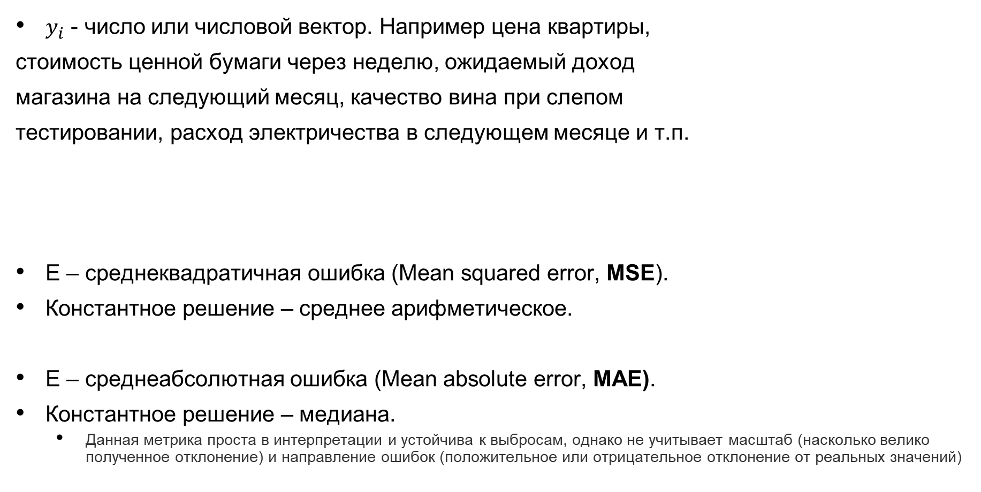
Обучение с учителем: регрессия
$y_{i}$ - число или числовой вектор. Например цена квартиры,
стоимость ценной бумаги через неделю, ожидаемый доход
магазина на следующий месяц, качество вина при слепом
тестировании, расход электричества в следующем месяце и т.п.
E – среднеквадратичная ошибка (Mean squared error, MSE).
Константное решение – среднее арифметическое.
E – среднеабсолютная ошибка (Mean absolute error, MAE).
Константное решение – медиана.
Данная метрика проста в интерпретации и устойчива к выбросам, однако не учитывает масштаб (насколько велико полученное отклонение) и направление ошибок (положительное или отрицательное отклонение от реальных значений)
https://habr.com/ru/articles/448892/
метрика полезна когда нужно сделать акцент на больших ошибках и выбрать модель, которая допускает их в среднем меньше всего. С другой стороны, из-за квадрата разности в формуле выше, MSE чувствительна к выбросам и более сложна для восприятия по сравнению с MAE.
https://smartadm.ru/mean-squared-error-interpretatsiya/
https://habr.com/ru/articles/821547/

Slide 28
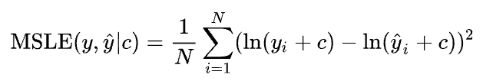
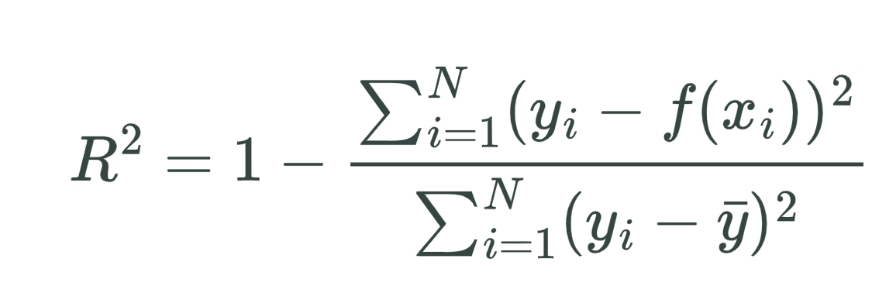
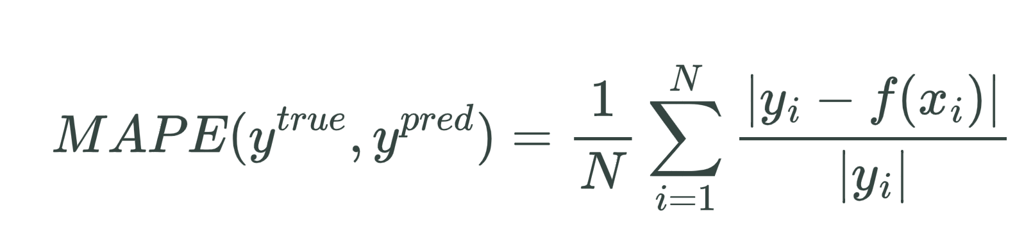
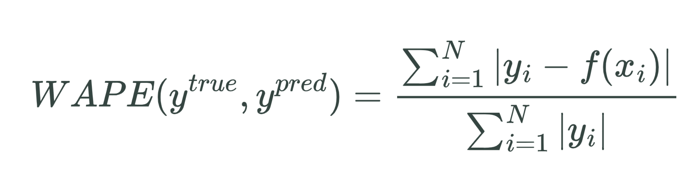
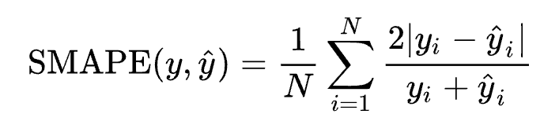
Оценка качества моделей: регрессия
Данная метрика более устойчива к выбросам, поскольку делает распределение целевых и спрогнозированных значений более однородным. С другой стороны, MSLE труднее интерпретировать, а также стоит иметь в виду, что она уделяет больше внимания заниженным прогнозам, поскольку логарифм является несимметричной функцией.
Mean Absolute Percentage Error позволяет оценить в процентах насколько прогнозы модели отличаются относительно реальных значений:
было бы удобно иметь в каком-то смысле аналог точности в процентах, но только для задачи регрессии. К счастью, такая метрика существует и это коэффициент детерминации
MAPE также применима не во всех условиях. Например, она плохо справляется при анализе временных рядов с сезонными колебаниями, поскольку не учитывает относительную значимость наблюдений и плохо работает с неравномерными данными. Для такого случая лучше подходит Weighted Average Percentage Error
Однако MAPE не подходит для случаев, когда хотя бы одно фактическое значение равно нулю, что видно из формулы. В таком случае можно использовать симметричную MAPE, известную как Symmetric Mean Absolute Percentage Error:
https://academy.yandex.ru/handbook/ml/article/metriki-klassifikacii-i-regressii
https://habr.com/ru/articles/821547/

Slide 29
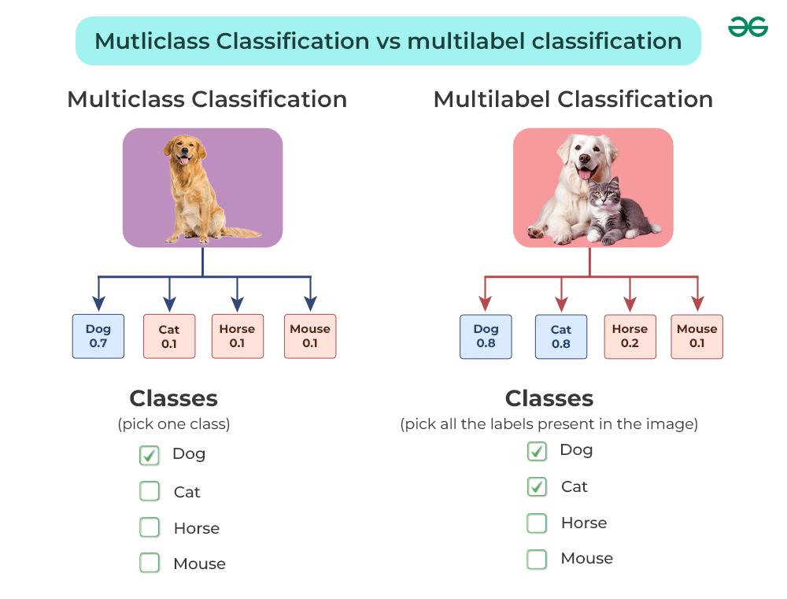
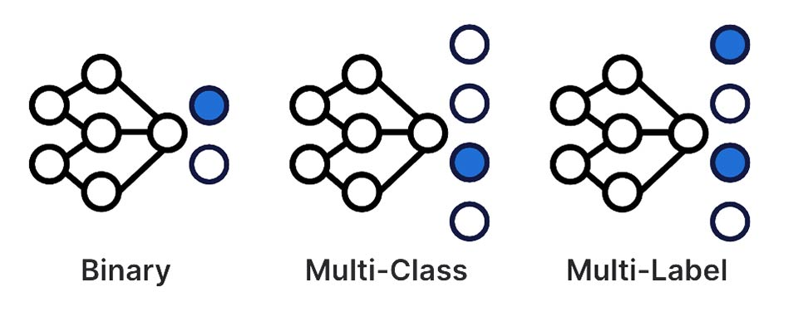
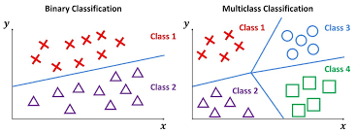
Classification task
https://snorkel.ai/blog/data-centric-approaches-to-multi-label-classification/
https://www.geeksforgeeks.org/multiclass-classification-vs-multi-label-classification/
https://medium.com/@jshaik2452/multi-class-logistic-regression-a-friendly-guide-to-classifying-the-many-4a590c2e6c26

Slide 30



Обучение с учителем: бинарная классификация
$y_{i}$ - {0,1} или {Да, Нет} или {Правда, Ложь} : есть ли на фотографии кот, является ли изображение человеческим лицом, болен ли пациент раком
E – бинарная перекрестная энтропия
(Binary cross entropy, BCE).
https://habr.com/ru/articles/448892/
Так как выход y модели f(x,ω) лежит в интервале [0...1], его можно интерпретировать как условную "вероятность" y=p(c=1|x) принадлежности объекта x к классу c=1. Если ^y=1, то необходимо максимизировать вероятность y, а если ^y=0, то максимизировать вероятность 1−y. Максимум вероятности соответствует минимуму её логарифма с отрицательным знаком.
https://androidkt.com/choose-cross-entropy-loss-function-in-keras/
https://jonathan-sands.com/metric/loss/2021/05/13/Metric-vs-Loss.html
https://qudata.com/ml/ru/ML_Intro.html

Slide 31





Оценка качества моделей: бинарная классификация
пропуски
Не показывает отдельно важность FP, FN
Неправильна если дисбаланс классов!
Ложные срабатывания
Не желательны ложны срабатывания
Важно не пропустить
https://academy.yandex.ru/handbook/ml/article/metriki-klassifikacii-i-regressii

Slide 32

Оценка качества моделей: бинарная классификация
Accuracy имеет ряд серьёзных недостатков:
не учитывает дисбаланс классов: если один класс значительно преобладает над другим, то модель может быть смещена в его сторону, и тогда высокая точность не будет отражать истинное качество модели;
не даёт информацию о типе ошибок модели, например, о количестве ложноположительных и ложноотрицательных результатов, что не позволяет учитывать цену ошибки для разных классов;
зависит от порога классификации, изменение которого может значительно повлиять на значение точности.
https://scikit-learn.org/stable/modules/model_evaluation.html
https://habr.com/ru/articles/821547/
https://academy.yandex.ru/handbook/ml/article/metriki-klassifikacii-i-regressii

Slide 33


Оценка качества моделей: confusion matrix
Recall отражает долю правильно предсказанных положительных классов среди всех реальных положительных образцов
Precision Характеризует долю правильно предсказанных положительных классов среди всех образцов, которые модель спрогнозировала как положительный класс
Чем меньше ложноотрицательных прогнозов, тем выше Recall
https://en.wikipedia.org/wiki/Precision_and_recall

Slide 34



Recall = TPR = Sensitivity = TPR
TPR - показывает, как часто модель верно прогнозирует наличие заболевании, когда оно есть
FPR = 1-Specificity
= - показывает, как часто модель неверно прогнозирует наличие заболевании, когда его на самом деле нет
https://genomebiology.biomedcentral.com/articles/10.1186/s13059-019-1905-y

Slide 35


F1-score
Представляет собой гармоническое среднее между Precision и Recall, обеспечивая между ними баланс, что особенно полезно при неравномерном распределении классов. Использование данной метрики позволяет лучше выбрать модель, которая не только точно классифицирует H1, но и минимизирует количество пропущенных H0.
F1-score исходит из предположения, что Precision и Recall имеют одинаковую важность. Если же необходимо придать большее значение (вес) одной из метрик, то можно воспользоваться
Notes:
При большее значение придаётся Recall, а при — Precision.

Slide 36


Оценка качества моделей: AUC
Recall – полнота класса 1
1-speficity (1 – полнота класса 0)
В случае, когда необходимо оценить качество модели при различных пороговых значениях, используется AUC-площадь (Area Under Curve) под ROC-кривой (Receiver Operating Characteristics curve), выраженной через отношение доли истинно положительных прогнозов (TPR) к доли ложноположительных (FPR).
ROC-AUC имеет смысл использовать в задачах, где важны не столько предсказанные классы, сколько их правильный вероятностный порядок. Например, у нас есть онлайн-кинотеатр и мы хотим узнать какие пользователи будут продлевать месячную подписку. На первый взгляд может показаться, что эта обычная бинарная классификация и нужно просто предсказать метки, однако более полезным вариантом будет упорядочивание клиентов по вероятности отмены подписки, чтобы в дальнейшем использовать различные стратегии для их удержания.
https://machinelearningmastery.com/roc-curves-and-precision-recall-curves-for-imbalanced-classification/
https://github.com/ultralytics/yolov3/issues/898

Slide 37


Оценка качества моделей: AUC
ROC-AUC не очень хорошо справляется с сильным дисбалансом классов, поскольку учитывает истинно отрицательные случаи (TN), что вытекает из расчётов FPR. Проще говоря, модель может показать высокий TPR, но при этом также иметь большое количество ложноположительных предсказаний (FPR).
Можно использовать площадь в осях Precision Recall, известную как PR-AUC, которая лучше подходит для данных с сильным дисбалансом классов. Это связано с тем, что PR-AUC фокусируется на соотношении истинно положительных и ложноотрицательных результатов, что отражает лучше способность модели правильно определять положительные классы
PR-AUC подход может считать завышенную площадь под кривой.
Поэтому в scikit-learn существует альтернативная (и очень схожая) метрика, которая называется Average Precision.
https://machinelearningmastery.com/roc-curves-and-precision-recall-curves-for-imbalanced-classification/
https://github.com/ultralytics/yolov3/issues/898

Slide 38



Обучение с учителем: классификация
$y_{i}$ - вектор из 0 и 1, где 1 стоит на месте класса, которому принадлежит объект.
[0, 1, 0 .. 0] – многоклассовая классификация (multiclass classification).
$y_{i}$ - список категорий, к которым принадлежит объект – многокатегориальная классификация (multilabel classification).
E – кросс энтропия (Сross entropy, CE).
https://qudata.com/ml/ru/ML_Intro.html
https://proproprogs.ru/ml/ml-mnogoklassovaya-klassifikaciya-metody-one-vs-all-i-all-vs-all

Slide 39



Оценка качества моделей: классификация
1) Микро-усреднение (micro-averaging) является эквивалентом accuracy и подходит при сбалансированных классах. Элементы consufion matrix усредняются между бинарными прогнозами для каждого класса, после чего метрики рассчитываются на полученной матрице.
2) Макро-усреднение (macro-averaging) представляет собой среднее арифметическое подсчитанной метрики для каждого класса и используется при дисбалансе классов, когда важен каждый класс. В таком случае все классы учитываются равномерно независимо от их размера
Взвешенное усреднение (weighted averaging) рассчитывается как взвешенное среднее и также применяется в случае дисбаланса классов, но только когда важность класса учитывается в зависимости от количества объектов с таким классом, то есть когда важны наибольшие классы. При таком подходе важность каждого класса учитывается с присвоением им весов.
https://academy.yandex.ru/handbook/ml/article/metriki-klassifikacii-i-regressii

Slide 40



Обучение с учителем: ранжирование
$y_{i}$ - вектор отсортированных по релевантности ответов (ranking).
E – попарная разница рангов двух ответов. RankNet.
E – изменение совокупной ошибки списка при перестановке двух ответов. LambdaRank
https://neerc.ifmo.ru/wiki/index.php?title=Ранжирование
https://mb4.ru/seo/1873-to1-ranking.html

Slide 41



Оценка качества моделей: ранжирование
точность на K элементах
метрика простая для понимания и реализации, но имеет важный недостаток — она не учитывает порядок элементов в «топе»
дна из наиболее часто используемых метрик качества ранжирования. В p@K и ap@K качество ранжирования оценивается для отдельно взятого объекта (пользователя, поискового запроса). На практике объектов множество: мы имеем дело с сотнями тысяч пользователей, миллионами поисковых запросов и т.д.
https://habr.com/ru/companies/econtenta/articles/303458/
https://towardsdatascience.com/mean-average-precision-at-k-map-k-clearly-explained-538d8e032d2
https://machinelearninginterview.com/topics/machine-learning/mapatk_evaluation_metric_for_ranking/

